Slide 1



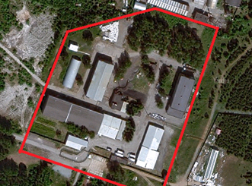




АО «Изотоп» — Центр компетенций полного жизненного цикла РФЛП и медицинских изделий, содержащих РВ
Масштабирование технологий сбережения здоровья:
Интеграция АО «Изотоп» в государственную стратегию развития медицины
P · Госзаказ и опережающий R&D
Исполнитель: институты + Изотоп
D · Производство и логистика
Исполнитель: Изотоп + институты
Изотоп: сбор потребности рынка и госзаказа, определение дефицита
Институты + Изотоп: НИОКР и технологии
Институты Изотоп: трансфер технологий, масштабирование до серии
GMP Завод
Институты: «горячая часть» (производство РФЛП и загрузка РВ в изделия)
Изотоп: «холодная часть» оборудование, комплектующие и упаковка для ядерной медицины
Авто- и авиадоставка с учётом полураспада
P
→
→
Разработка удовлетворяет реальный спрос
Производство и логистика, как одна система
GLP
GMP
ISO
13485
GDP
ОСПОРБ
/ НРБ
A
D
обратная связь возвращается в институты как новые задачи для НИОКР
A · Оптимизация и экспорт
Исполнитель: Изотоп + институты
S · Клиническое сопровождение и доступ к рынку
Исполнитель: Изотоп
Улучшение продуктов и процессов
Быстрая модернизация продуктовых линеек
Выход на рынки дружественных стран
Обучение врачей, участие в разработке клин. рекомендаций, обоснование тарифов ОМС
Обратная связь, мониторинг эффективности, фармаконадзор
Сервисное сопровождение
S
Обратная связь возвращается в институты
как новые задачи для НИОКР
Отрасль получает данные реальной практики
GCP
!
Обеспечение 100% суверенитета в ядерной медицине, повышение доступности высокотехнологичной помощи и увеличение продолжительности жизни граждан

